Slide 1
溧阳市乾康木业有限公司
Company profile presentation ppt

Slide 2
目录
溧阳市乾康木业有限公司
CONTENTS
企业介绍
企业发展
Enterprise introduction
Enterprise development
展示中心
企业宗旨
企业优势
Exhibition Center
Enterprise tenet
Enterprise advantage

Slide 3
关于我们
ABOUT US
公司简介
经营范围
团队介绍

Slide 4
公司简介
溧阳市亁康木业有限公司成立于2007年3月份，注册资本人民币800万元，公司占地面积1.6万平方米，建筑面积1万平方米。 公司主要经营范围：木材加工、制作，竹木加工、收购（松科木材除外）；木材、纸箱、EPE珍珠棉、泡沫、缠绕膜、钢带及其它包装材料销售。
通讯地址：溧阳市戴埠镇镇南工业集中区
电子邮箱 ：qiankang0519@163.com
法人代表 ：袁永泽 13915864400
传 真 ：0519-87909302

Slide 5
企业宗旨
诚信
合作
共赢
使命
以人为本 以客为尊
卓越服务 共同发展
为客户创造价值 为客户创造利益
信誉至上 用户第一
质量满意 交货准时

Slide 6
团队介绍
袁永泽
ENGLISH NAME
总经理
史 鹏
ENGLISH NAME
销售经理
曾照兰
ENGLISH NAME
生产部长
袁永刚
ENGLISH NAME
采购经理
李必恒
ENGLISH NAME
质检
苏爱娣
ENGLISH NAME
财务主管

Slide 7
生产流程
产品内销生产流程图

Slide 8
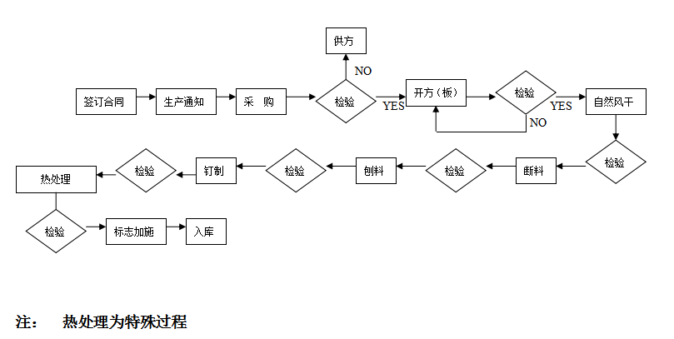
生产流程
产品外销生产流程图

Slide 9
企业发展
公司自成立以来，由最初的单一木材加工企业逐步发展壮大，于2010年取得商检资质，年均出口木材包装热处理能力达3万方。公司于2013年取得木材自营进出口权，使得进口木材的自主采购业务更加便捷高效，企业综合竟争能力显著增强。公司在经营过程中，始终维护和加强与客户的战略合作关系，已经获得部分国际国内百强企业用户的大力认可，公司销售额逐年稳步上升，已经成为年销售额达6500万以上的中型包装企业。 公司管理人员业务能力较强，通过不断地完善各项管理制度，促生产保落实，经常开展形式多样的培训活动，以提高员工的执行力与职业素养。与同类公司相比，员工团队协作能力较强。

Slide 10
展示中心-战略合作伙伴

Slide 11
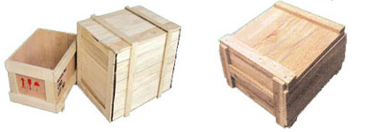
展示中心-关于木包装箱介绍
木制品包装箱包装方式主要分为免熏蒸包装箱、熏蒸木箱、热处理包装箱等几类。在国际贸易中，木材是应用十分广泛的商品包装材料之一，但使用木质包装也存在很大缺点，那就是出口国的有害生物附着在木质包装上随商品一起进入了进口国。解决得最好方法就是熏蒸。
木箱包装是指一种用木材、竹材或木质混合材料制成的胶质直方体包装容器对物品进行的一种包装。指用于承载、包装、铺垫、支撑、加固货物的木质材料，如木板箱、木条箱、木托盘、木框、木桶、木轴、木楔、垫木、枕木、衬木等。经人工合成或者经加热、加压等深度加工的包装用木质材料（如胶合板、纤维板等）除外。薄板旋切芯、锯屑、木丝、刨花等以及厚度等于或者小于6mm的木质材料除外。
木制包装箱又名：木包装箱，木质包装箱，木材包装箱，包装箱，包装箱木制品包装箱，夹板木箱，卡板箱，箱式托盘，木围框，木护围，托盘包装箱，折叠式木托盘箱，普通木箱，松木包装箱，实木包装箱，木箱，通用木箱，木板箱，框架式木箱，熏蒸木箱，集装箱托盘)。

Slide 12
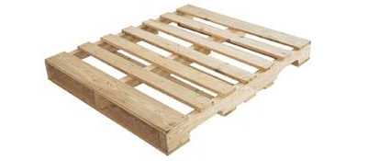
展示中心-关于托盘介绍
木托盘以原木为材料，进行干燥定型处理，减少水分，消除内应力，然后进行切割、刨光、断头、抽边、砂光等精整加工处理而形成型材板块，采用具有防脱功能的射钉（个别情况采用螺母结构）将型材板块装订成半成品托盘，最后进行精整。木托盘是现在使用最广的托盘。托盘是用于集装、堆放、搬运和运输的放置作为单元负荷的货物和制品的水平平台装置。一般用木材、金属、纤维板制作，便于装卸、搬运单元物资和小数量的物资。

Slide 13
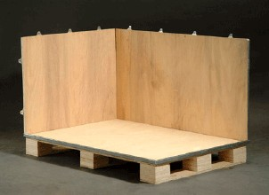
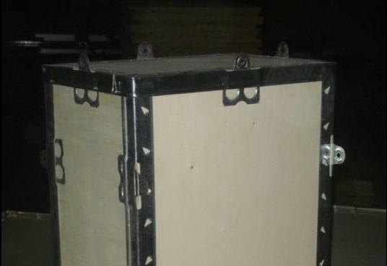
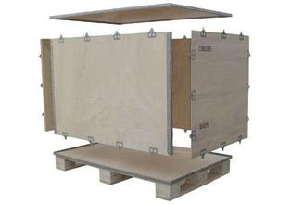
展示中心-产品种类展示
钢带箱
产品一

Slide 14
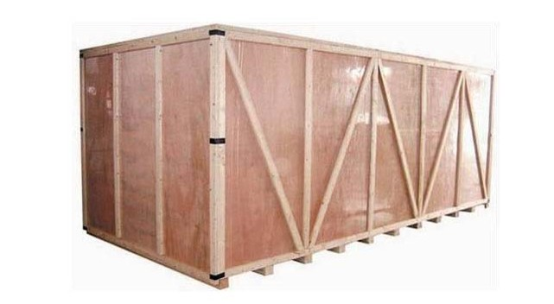
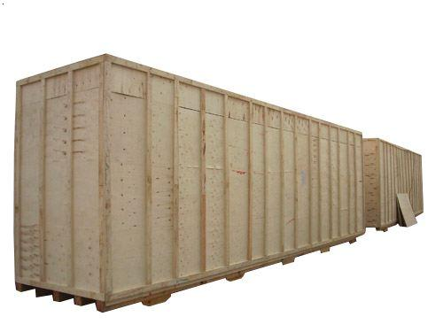
展示中心-产品种类展示
产品二
大尺寸木箱
产品三
胶合板木箱

Slide 15
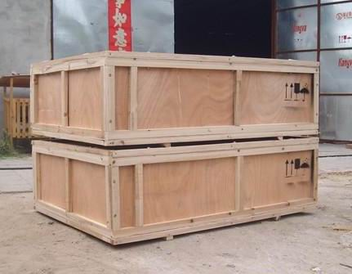
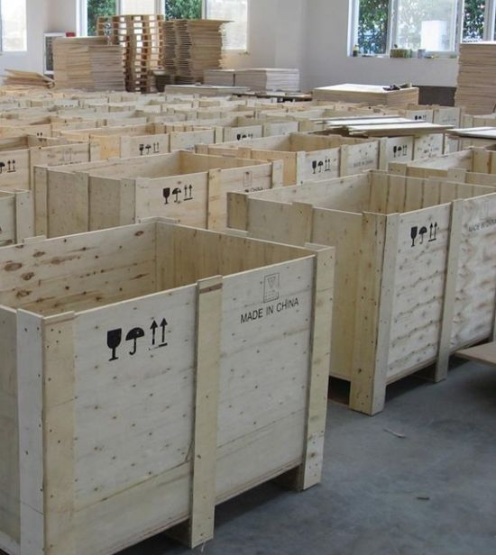
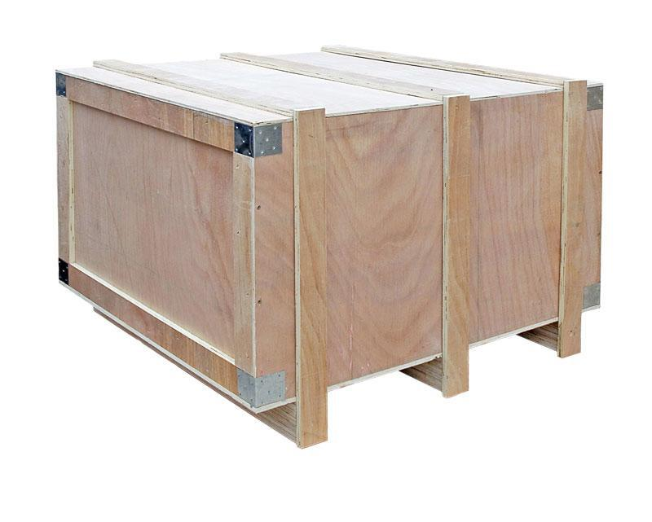
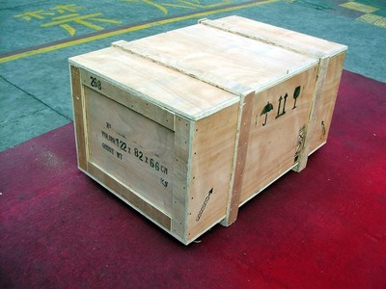
展示中心-产品种类展示
产品四
胶合板箱

Slide 16
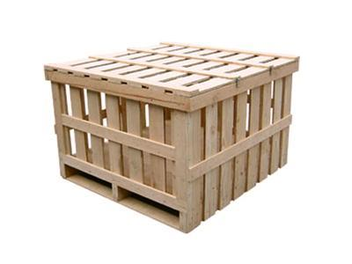
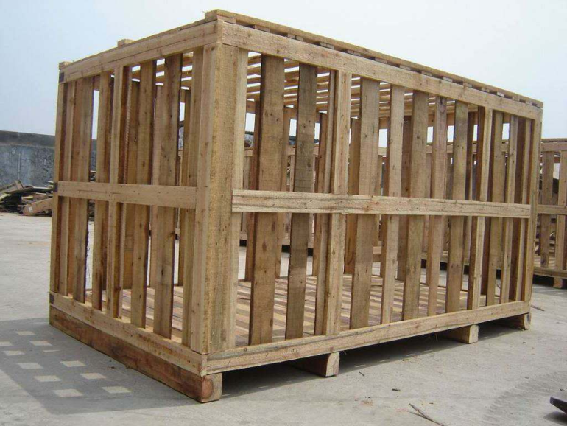
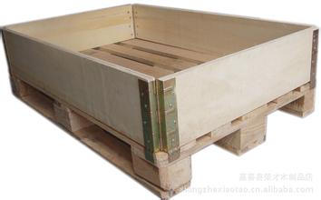
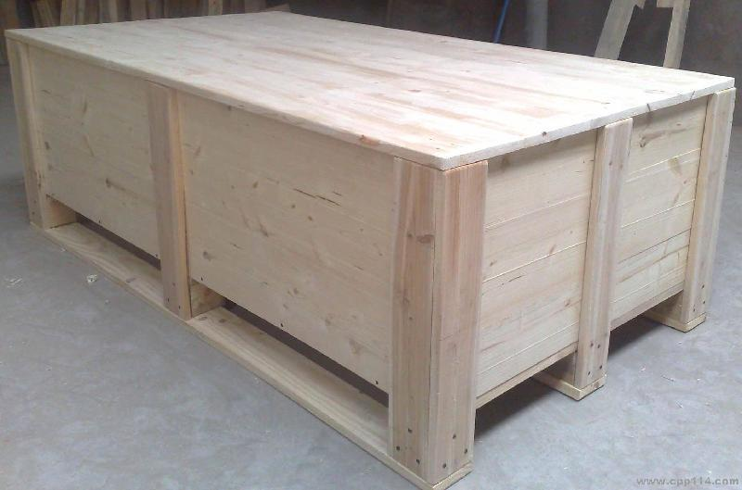
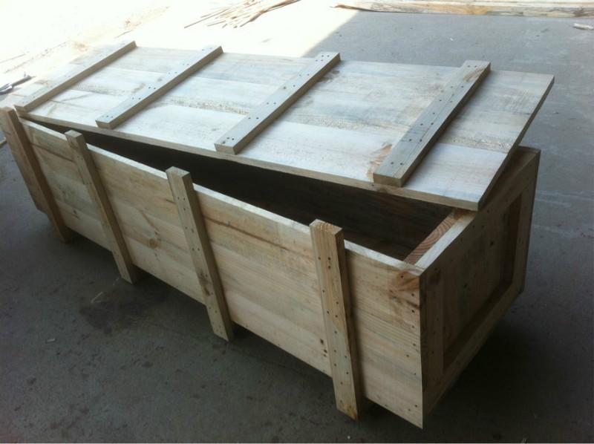
展示中心-产品种类展示
实木疏板箱
产品七
产品五
围板托盘
产品六
实木箱

Slide 17
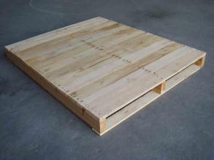
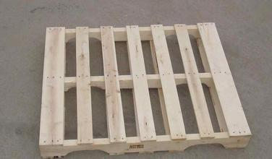
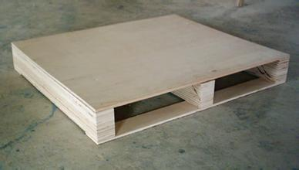
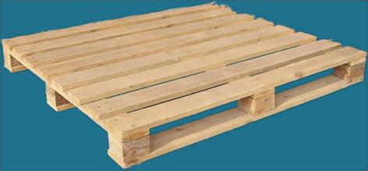
展示中心-产品种类展示
产品八
免熏蒸托盘
实木满班托盘
实木双插托盘
实木疏板托盘

Slide 18
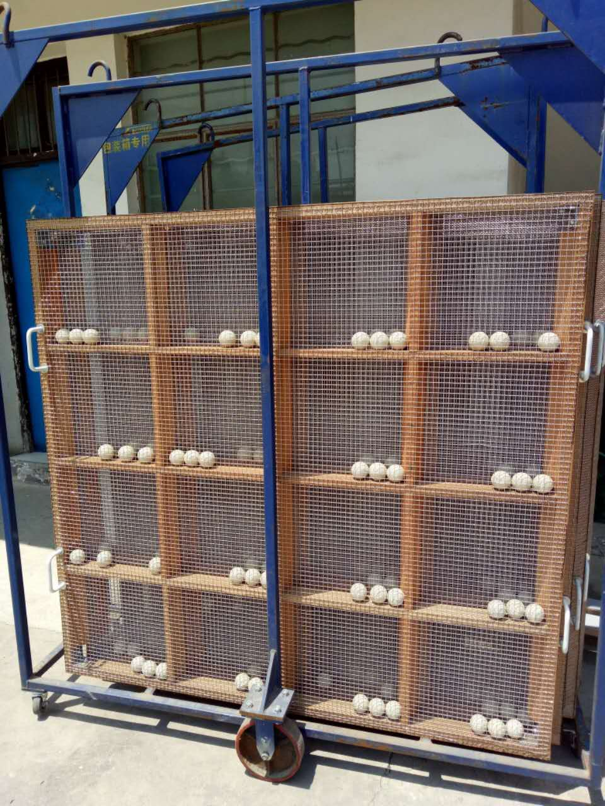
展示中心-产品种类展示
产品九
筛框

Slide 19
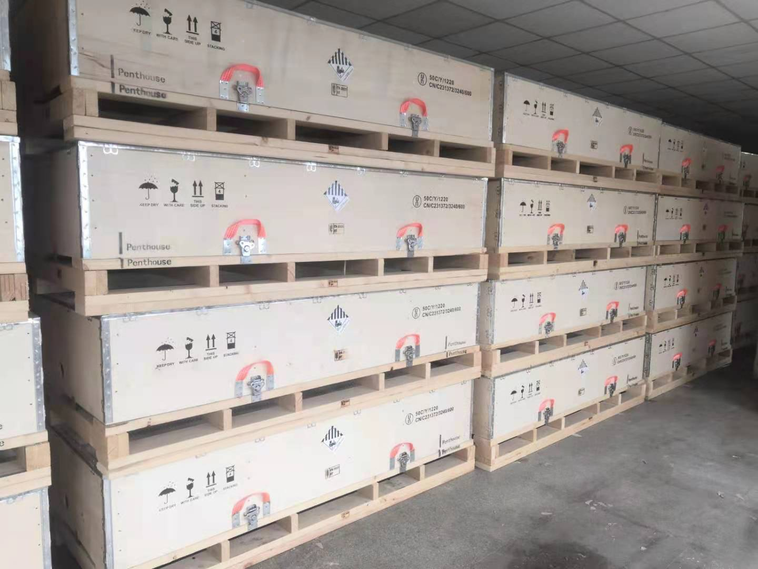
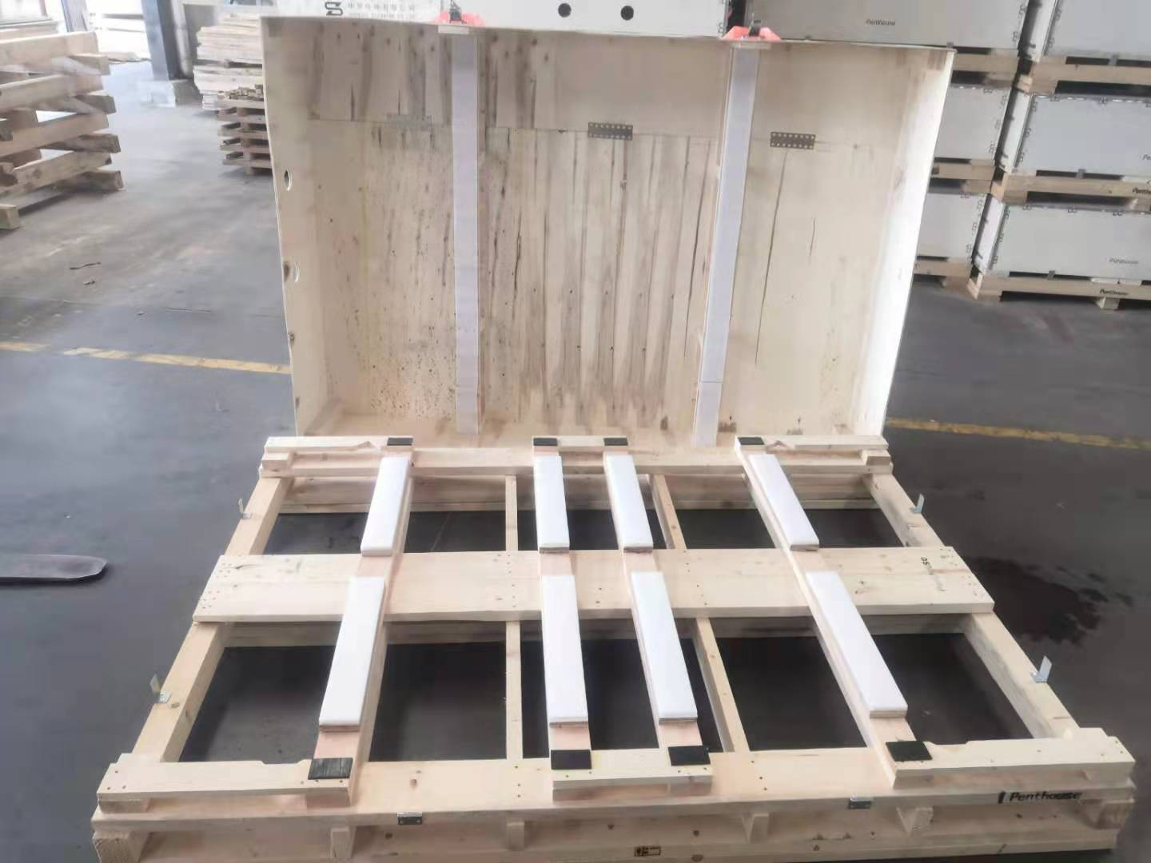
展示中心-成品展示
特斯拉锂电池专用出口木箱

Slide 20
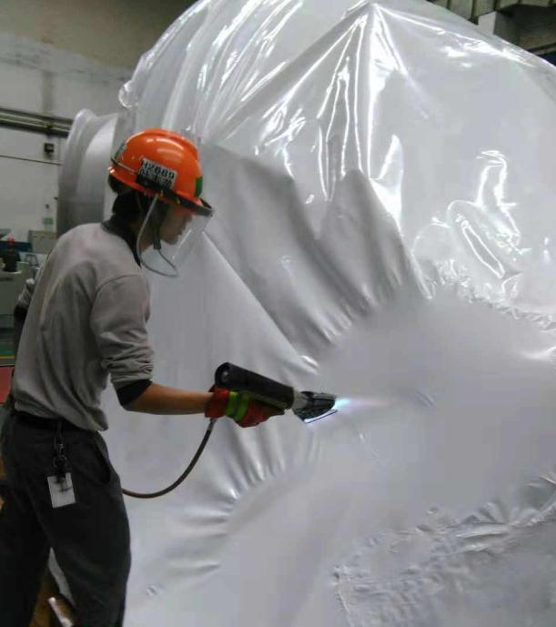
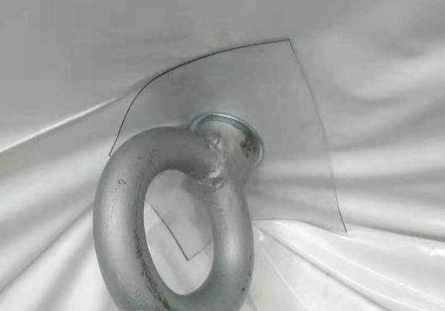
展示中心-技术展示
热缩膜包装
热收缩膜用于各种产品的销售和运输,其主要作用是稳固、遮盖和保护产品。
热收缩膜具有操作简便、适用范围广、密封性好、耐穿刺性好、收缩性好、成本低、档次高等特点。

Slide 21
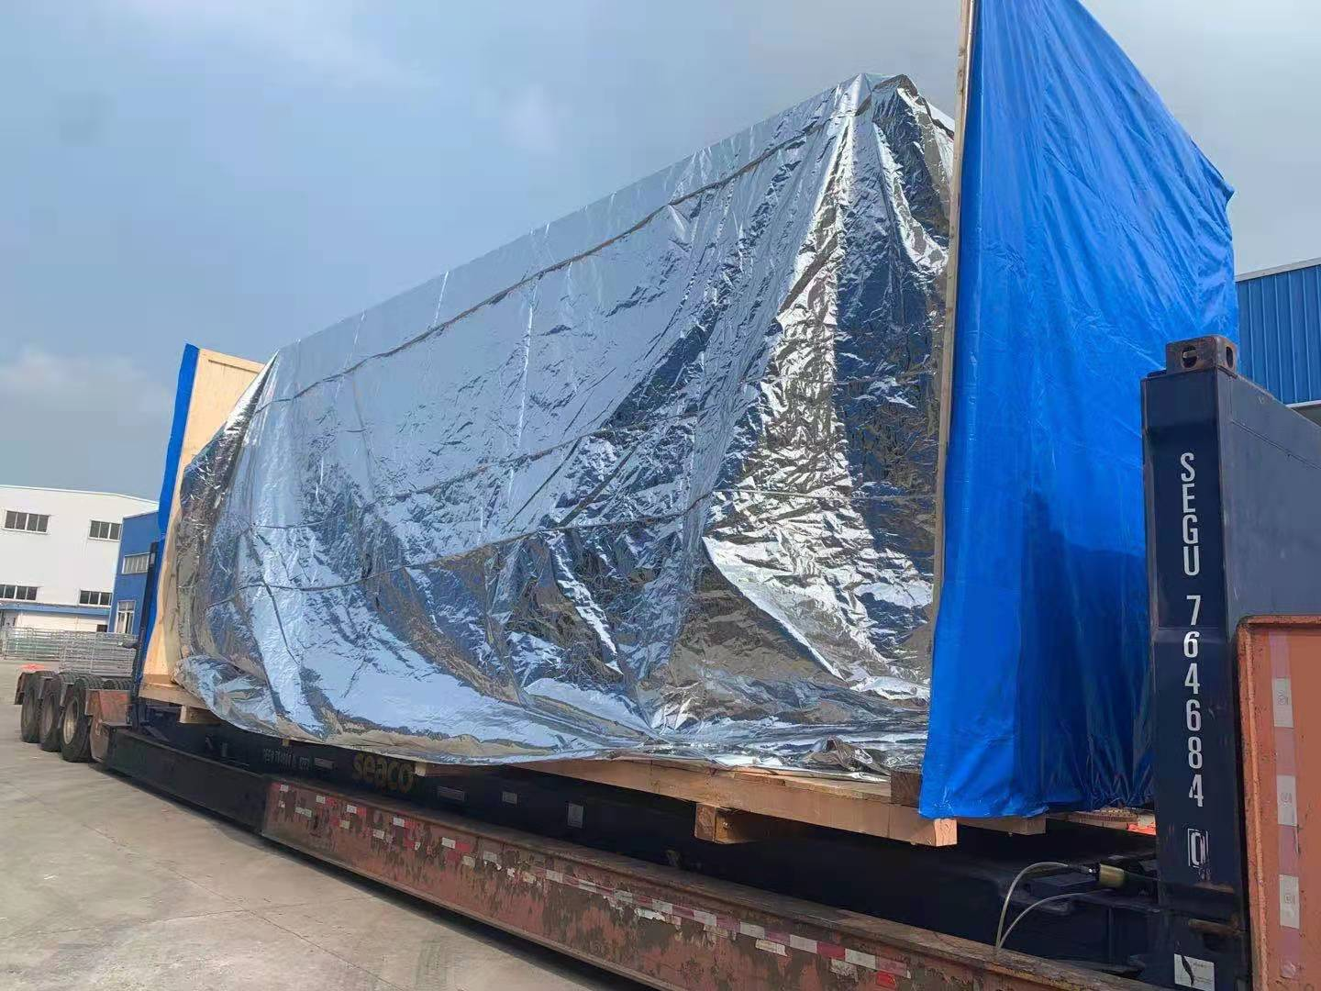
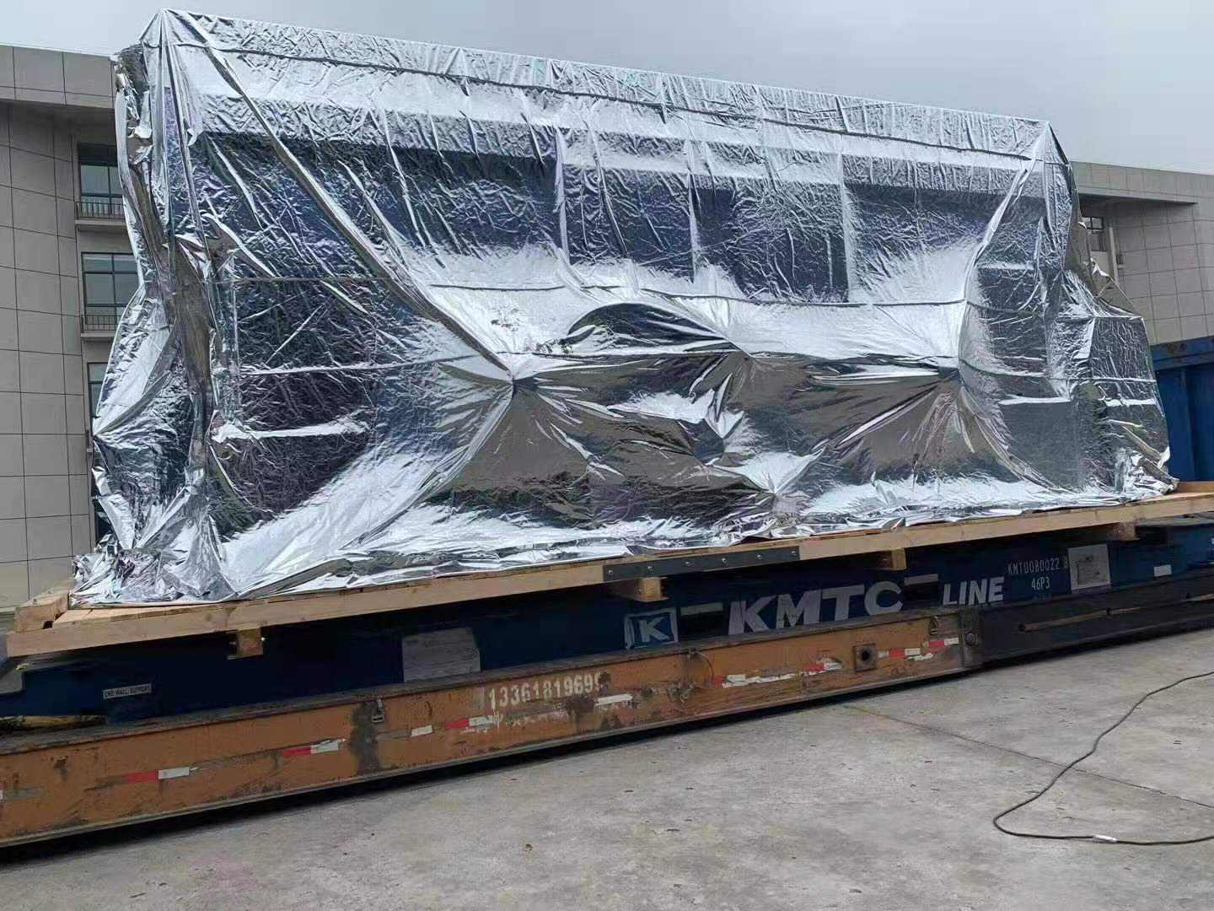
展示中心-技术展示
设备真空处理

Slide 22
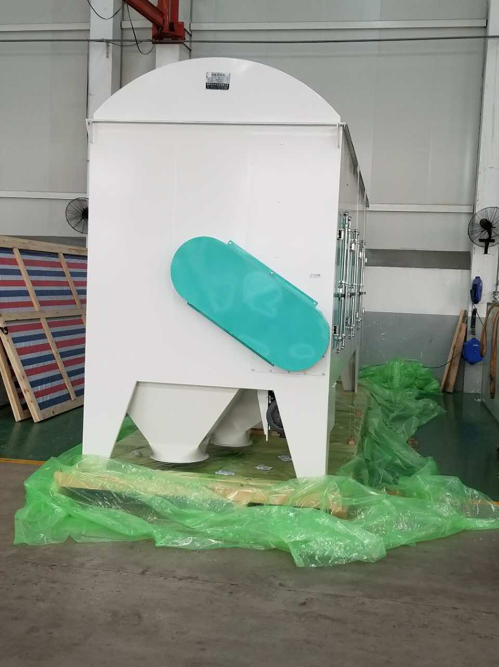
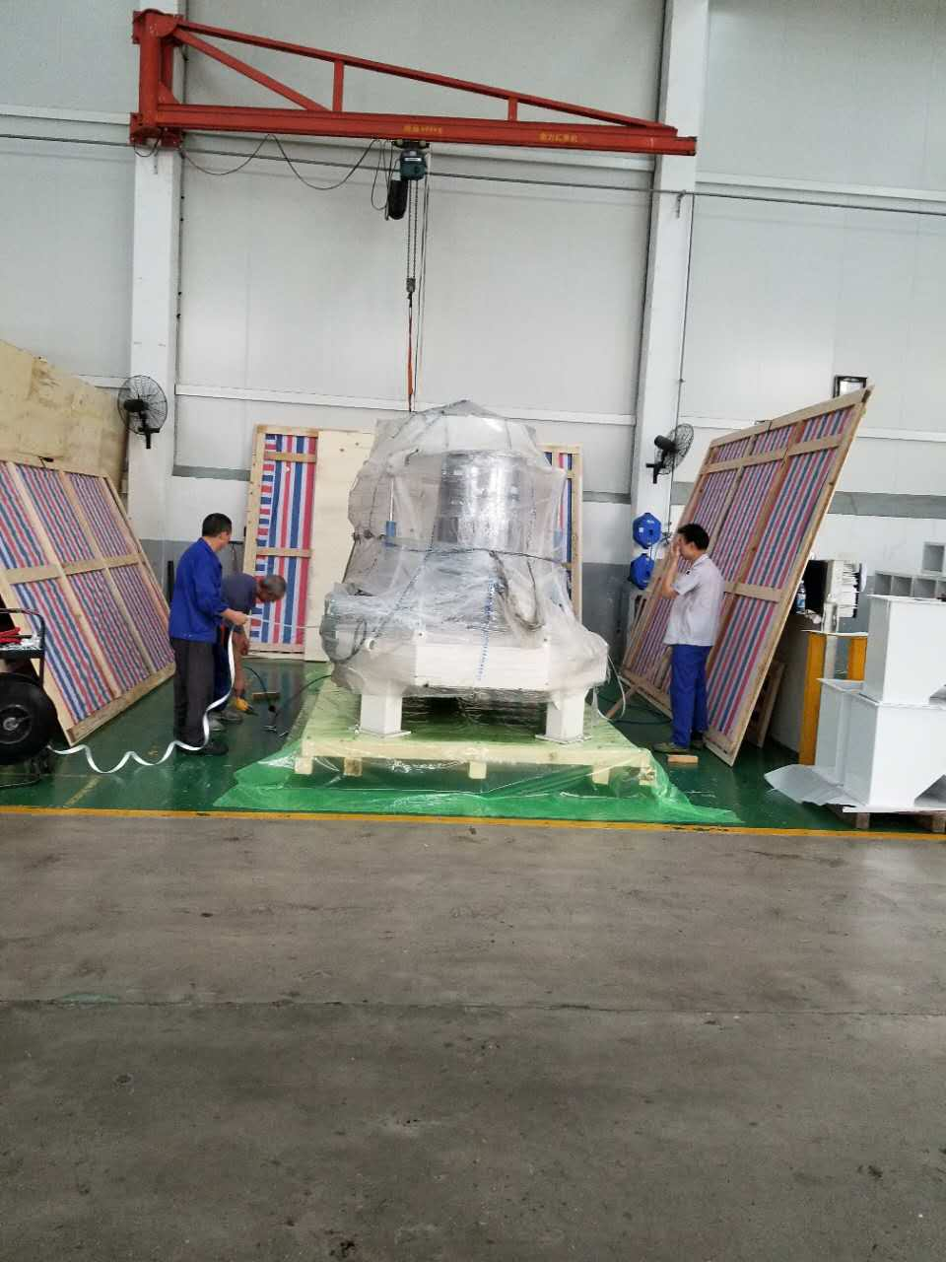
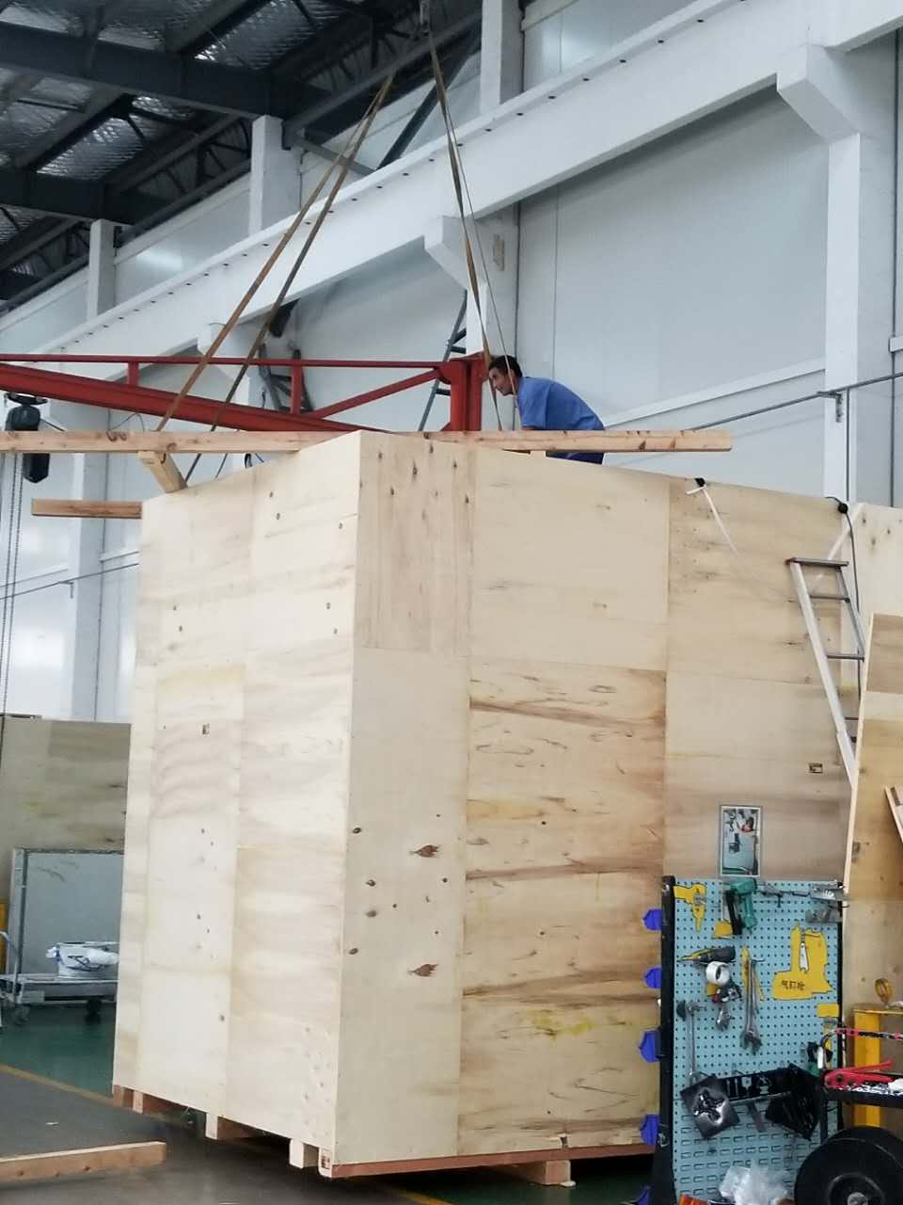
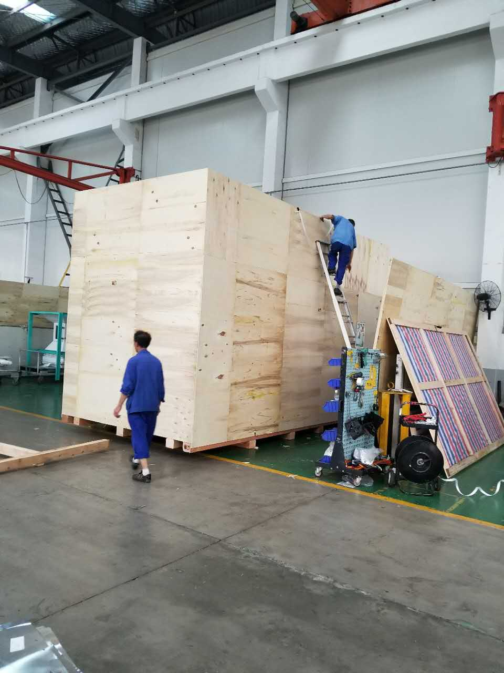
展示中心-打包展示
布勒（常州）机械有限公司

Slide 23
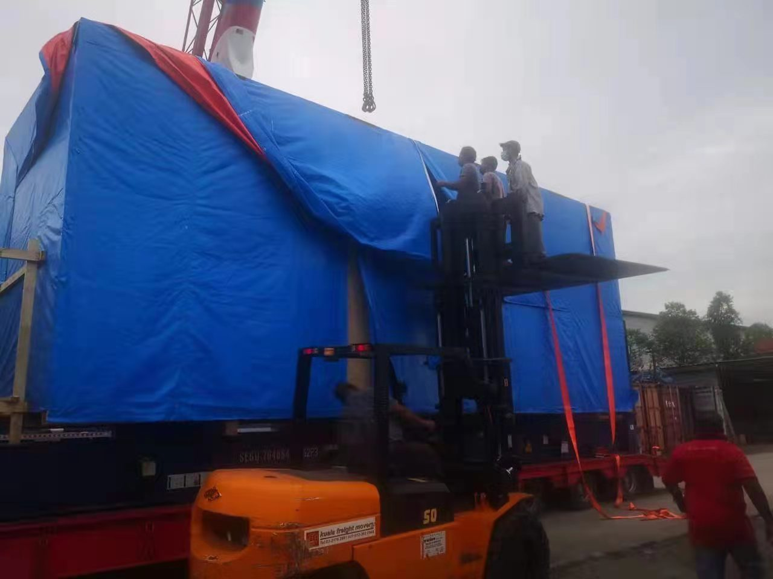
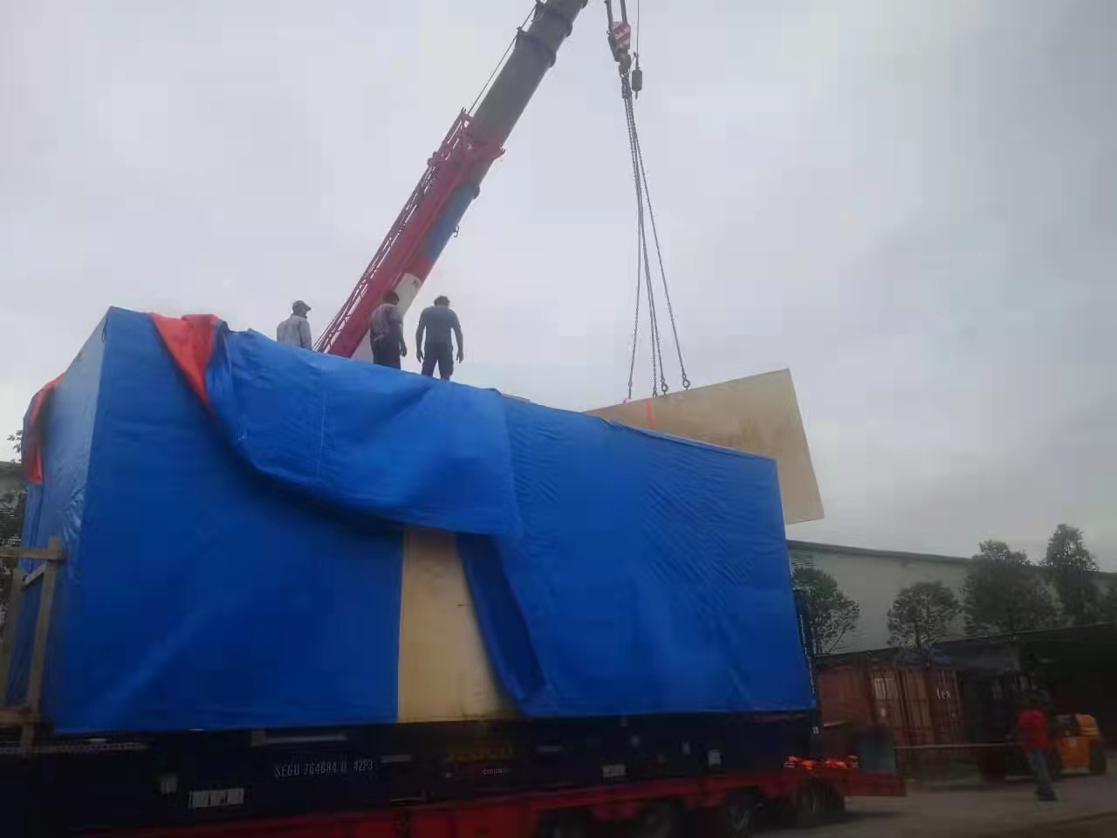
展示中心-打包展示
常州市诚鑫环保科技有限公司

Slide 24
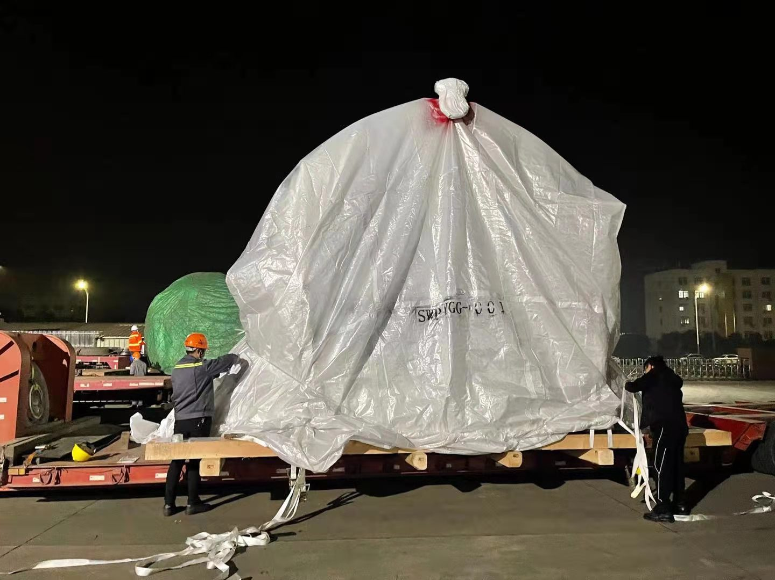
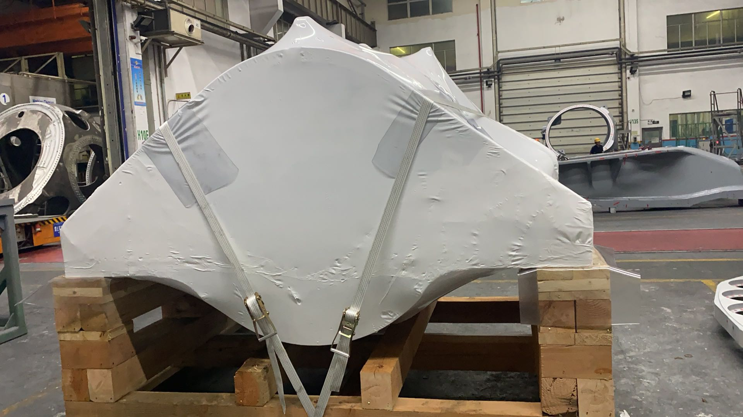
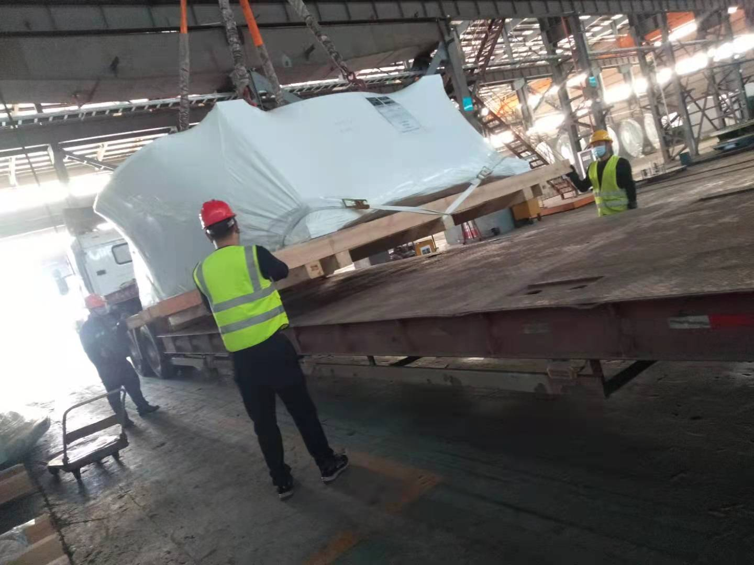
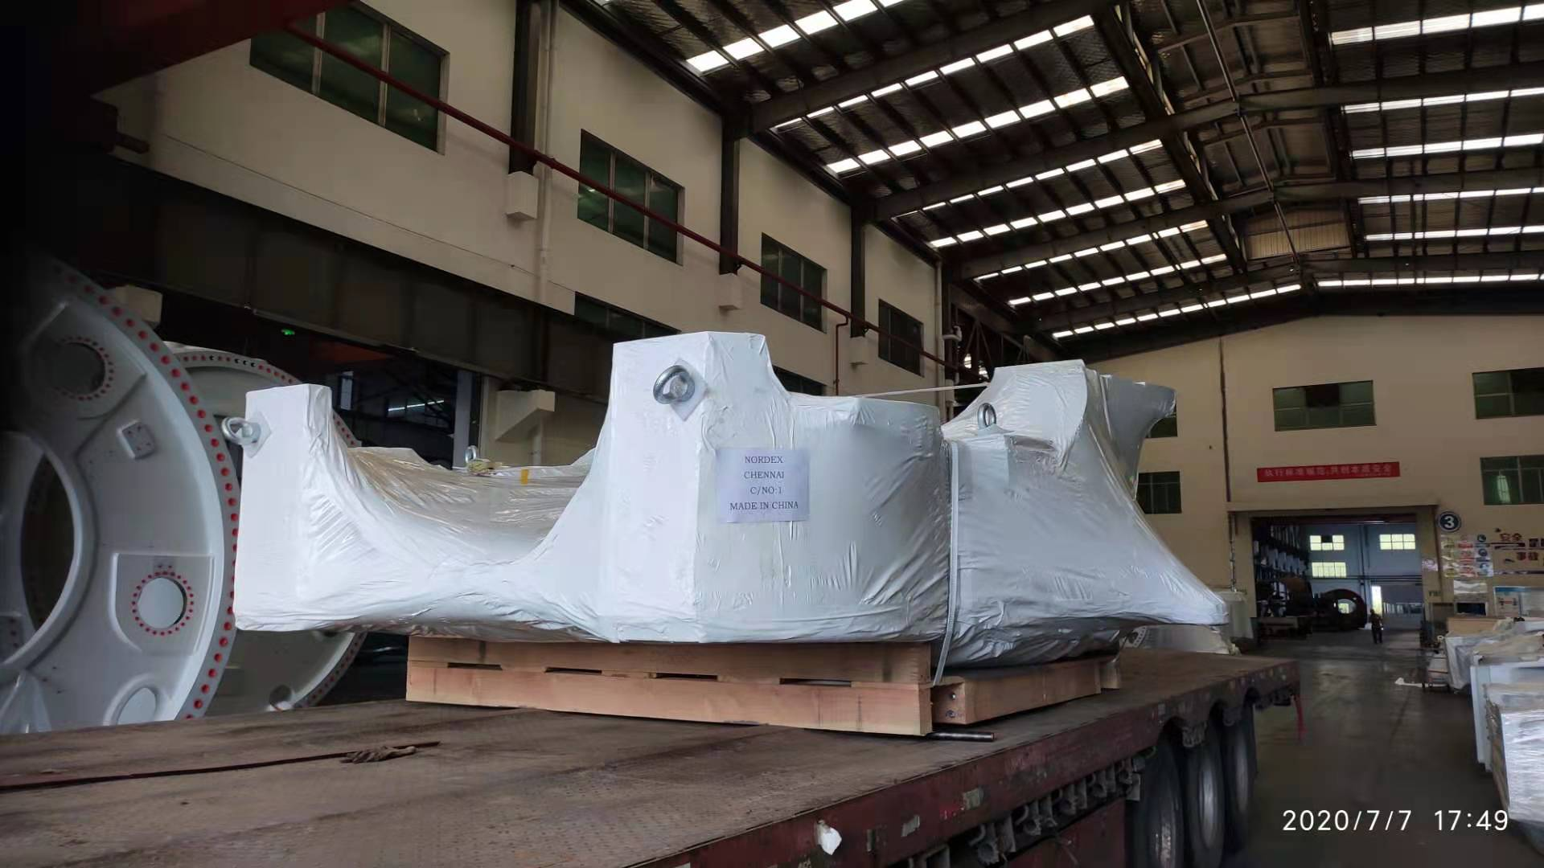
展示中心-打包展示
江苏钢锐精密机械有限公司

Slide 25
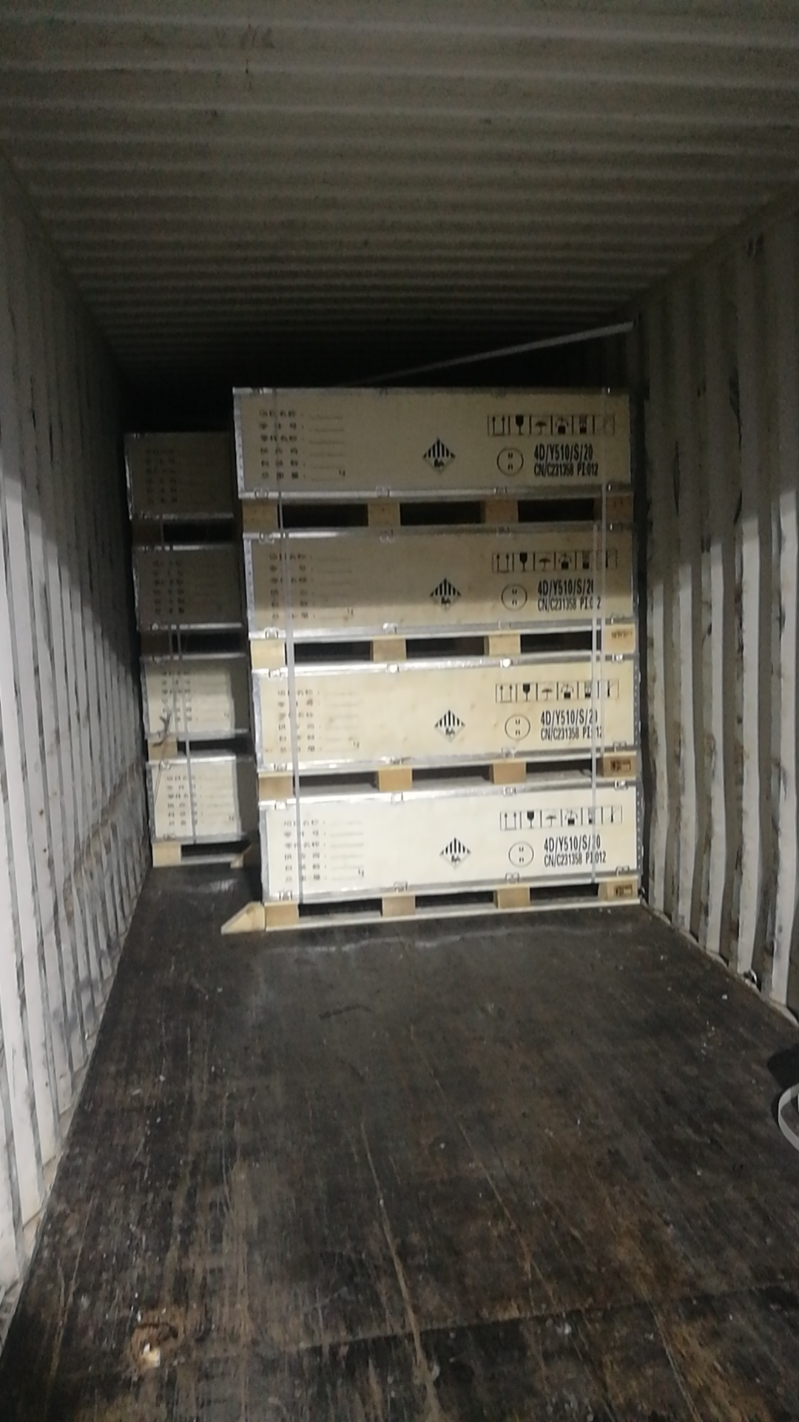
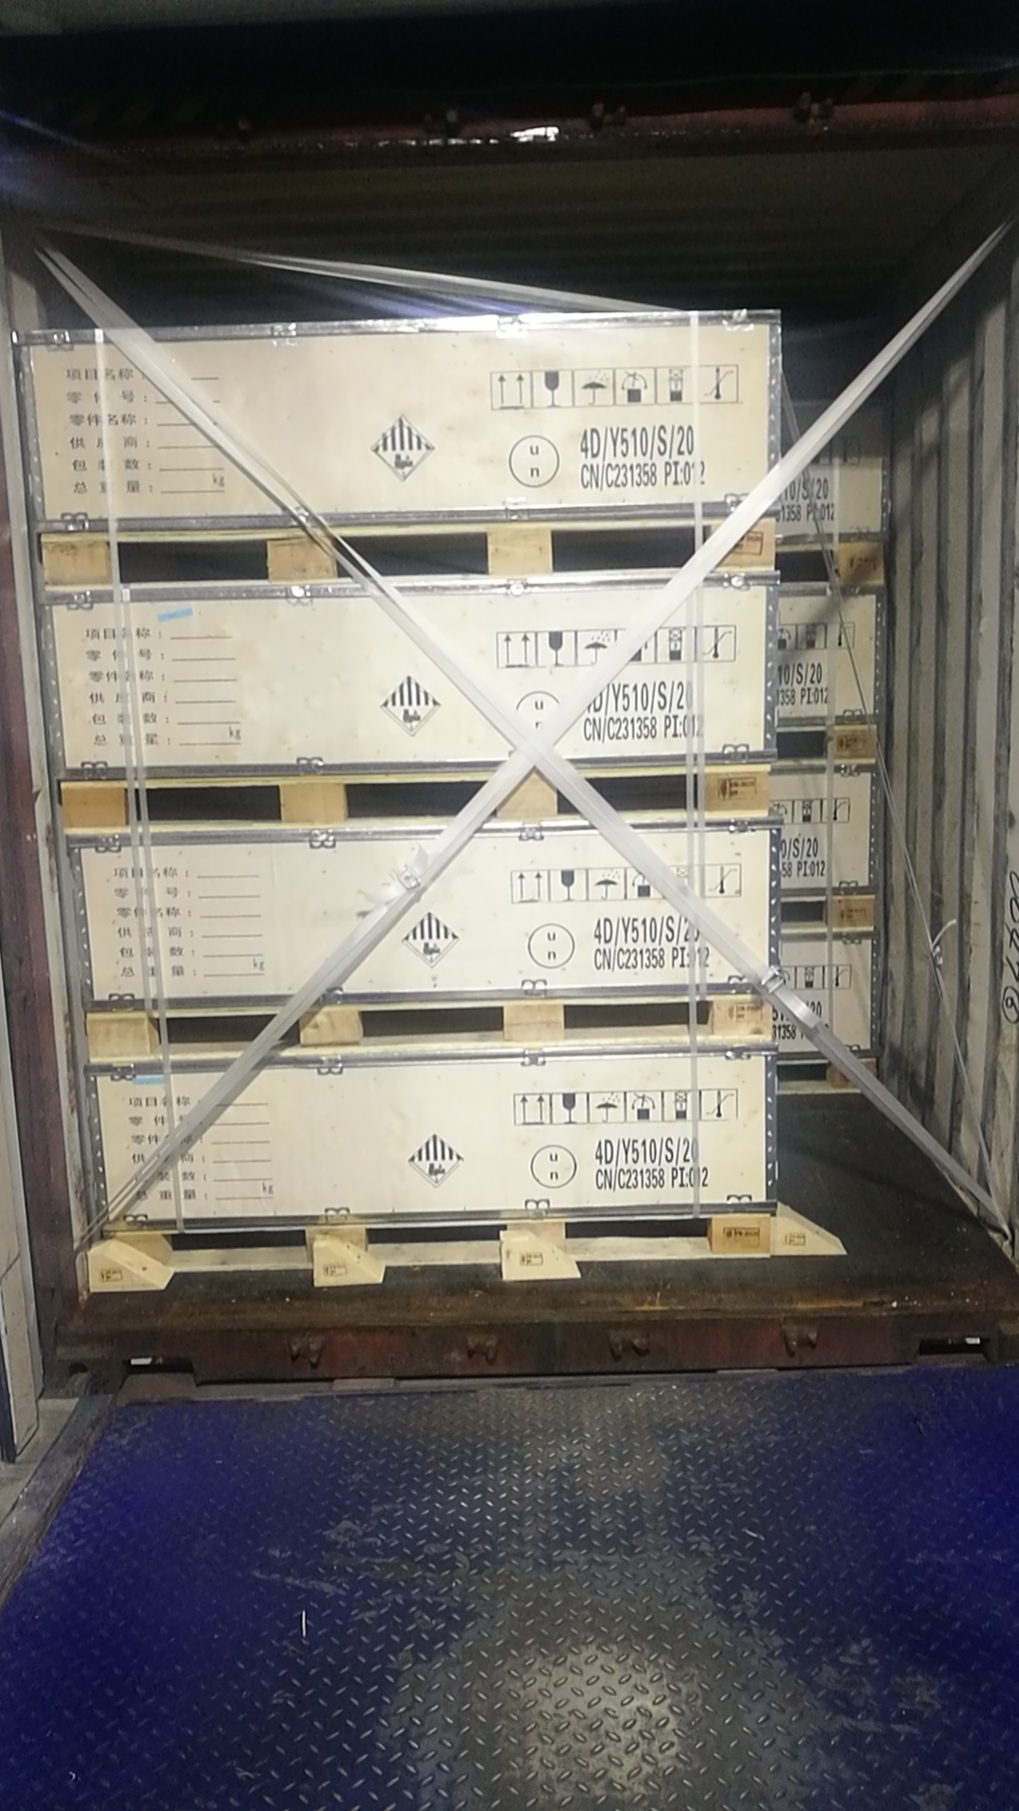
展示中心-打包展示
上汽时代动力电池系统有限公司

Slide 26
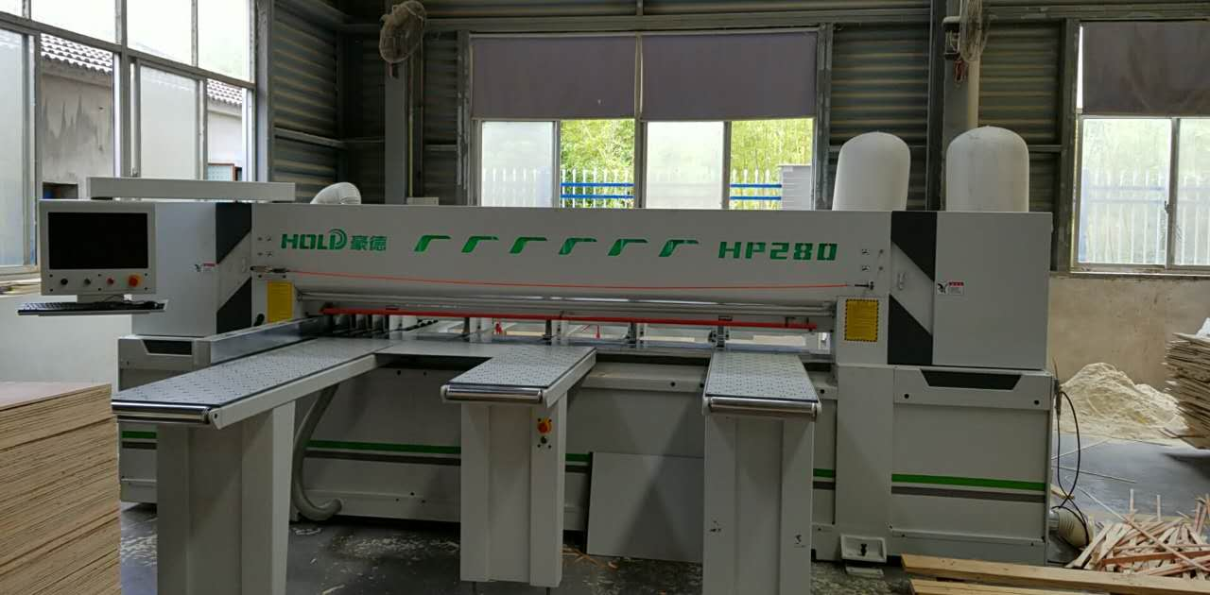
展示中心-设备展示
数控裁板机
100%

Slide 27
展示中心-设备展示
序号 | 设备名称 | 设备型号规格 | 主要技术参数 （含精度和加工范围） | 主要功能 | 台数
1 | 断料器 | DM92552A | Φ255mm | 断料 | 7
2 | 断料器 | MJ274F | 最大截料宽度240mm，厚70mm | 断料 | 4
3 | 断料器 | MJ276 | 最大宽度520*40mm，厚度200*170mm | 断料 | 3
4 | 断料器 | JIX-YZ2-305 | Φ255mm | 断料 | 1
5 | 平刨 | MB504E | 最大加工宽度400mm | 木材表面处理 | 5
6 | 压刨 | MB104A | 最大加工宽度400mm切削深度4mm | 木材表面处理 | 5
7 | 钢带机 |  |  | 制作钢带 | 2
8 | 指接机 | MZJ250(300) | 最大对接长度2500mm，宽度120mm，对接力400kg | 连接木材 | 1
9 | 钢带压机 | WC67Y-40/2500 | 压力400KN | 使钢带与胶合板结合 | 1
10 | 自动热处理房 |  | 温测0℃-100℃，含水率4%-60% | 木材干燥工艺 | 1
11 | 数控裁板锯 | HP280G | 主锯片尺寸400mm，副锯片尺寸160mm | 裁板 | 1

Slide 28
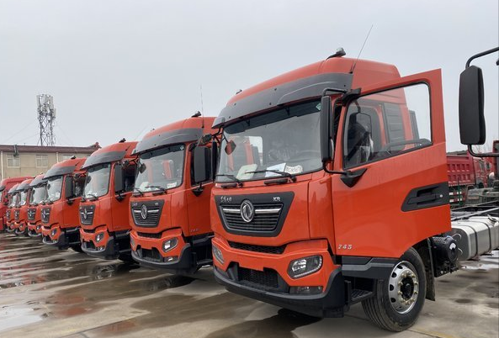
展示中心-运输展示
专业车队

Slide 29
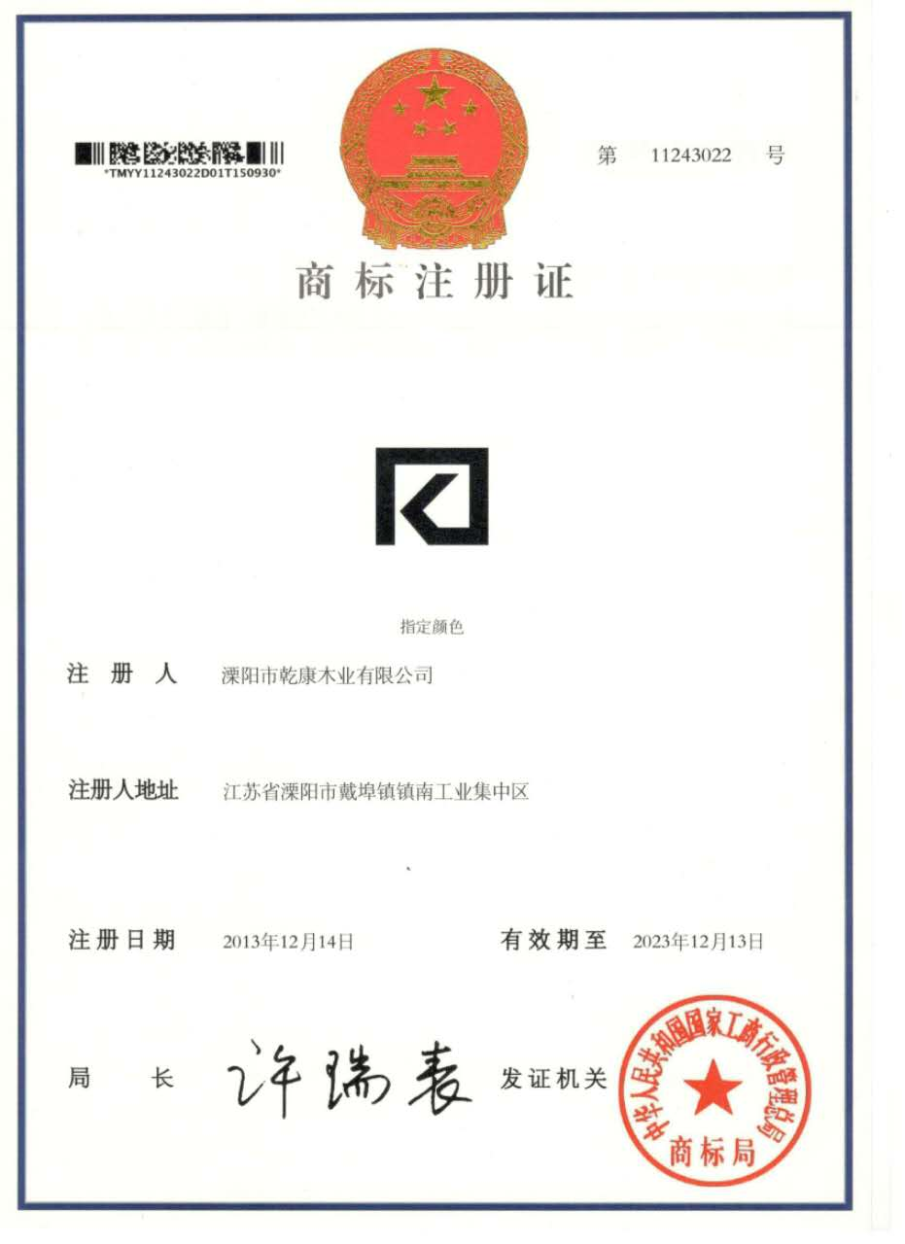
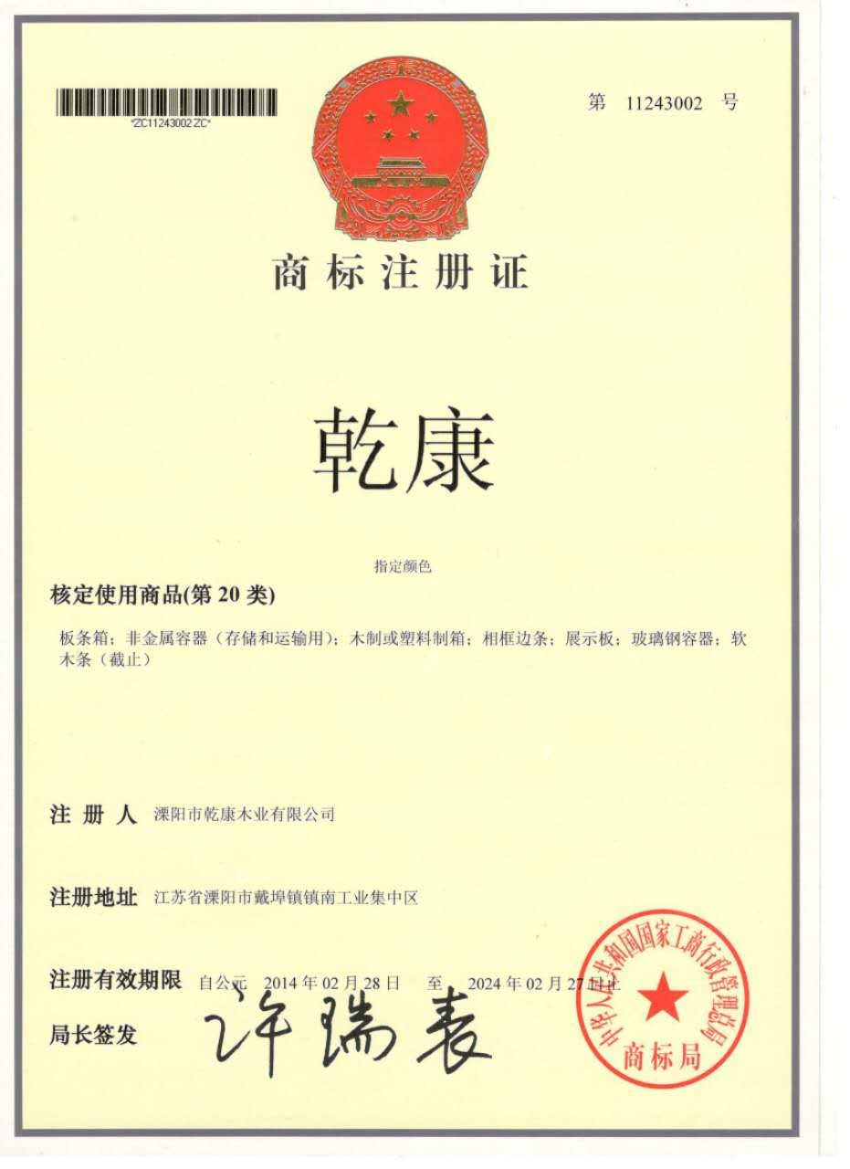
展示中心-商标展示

Slide 30
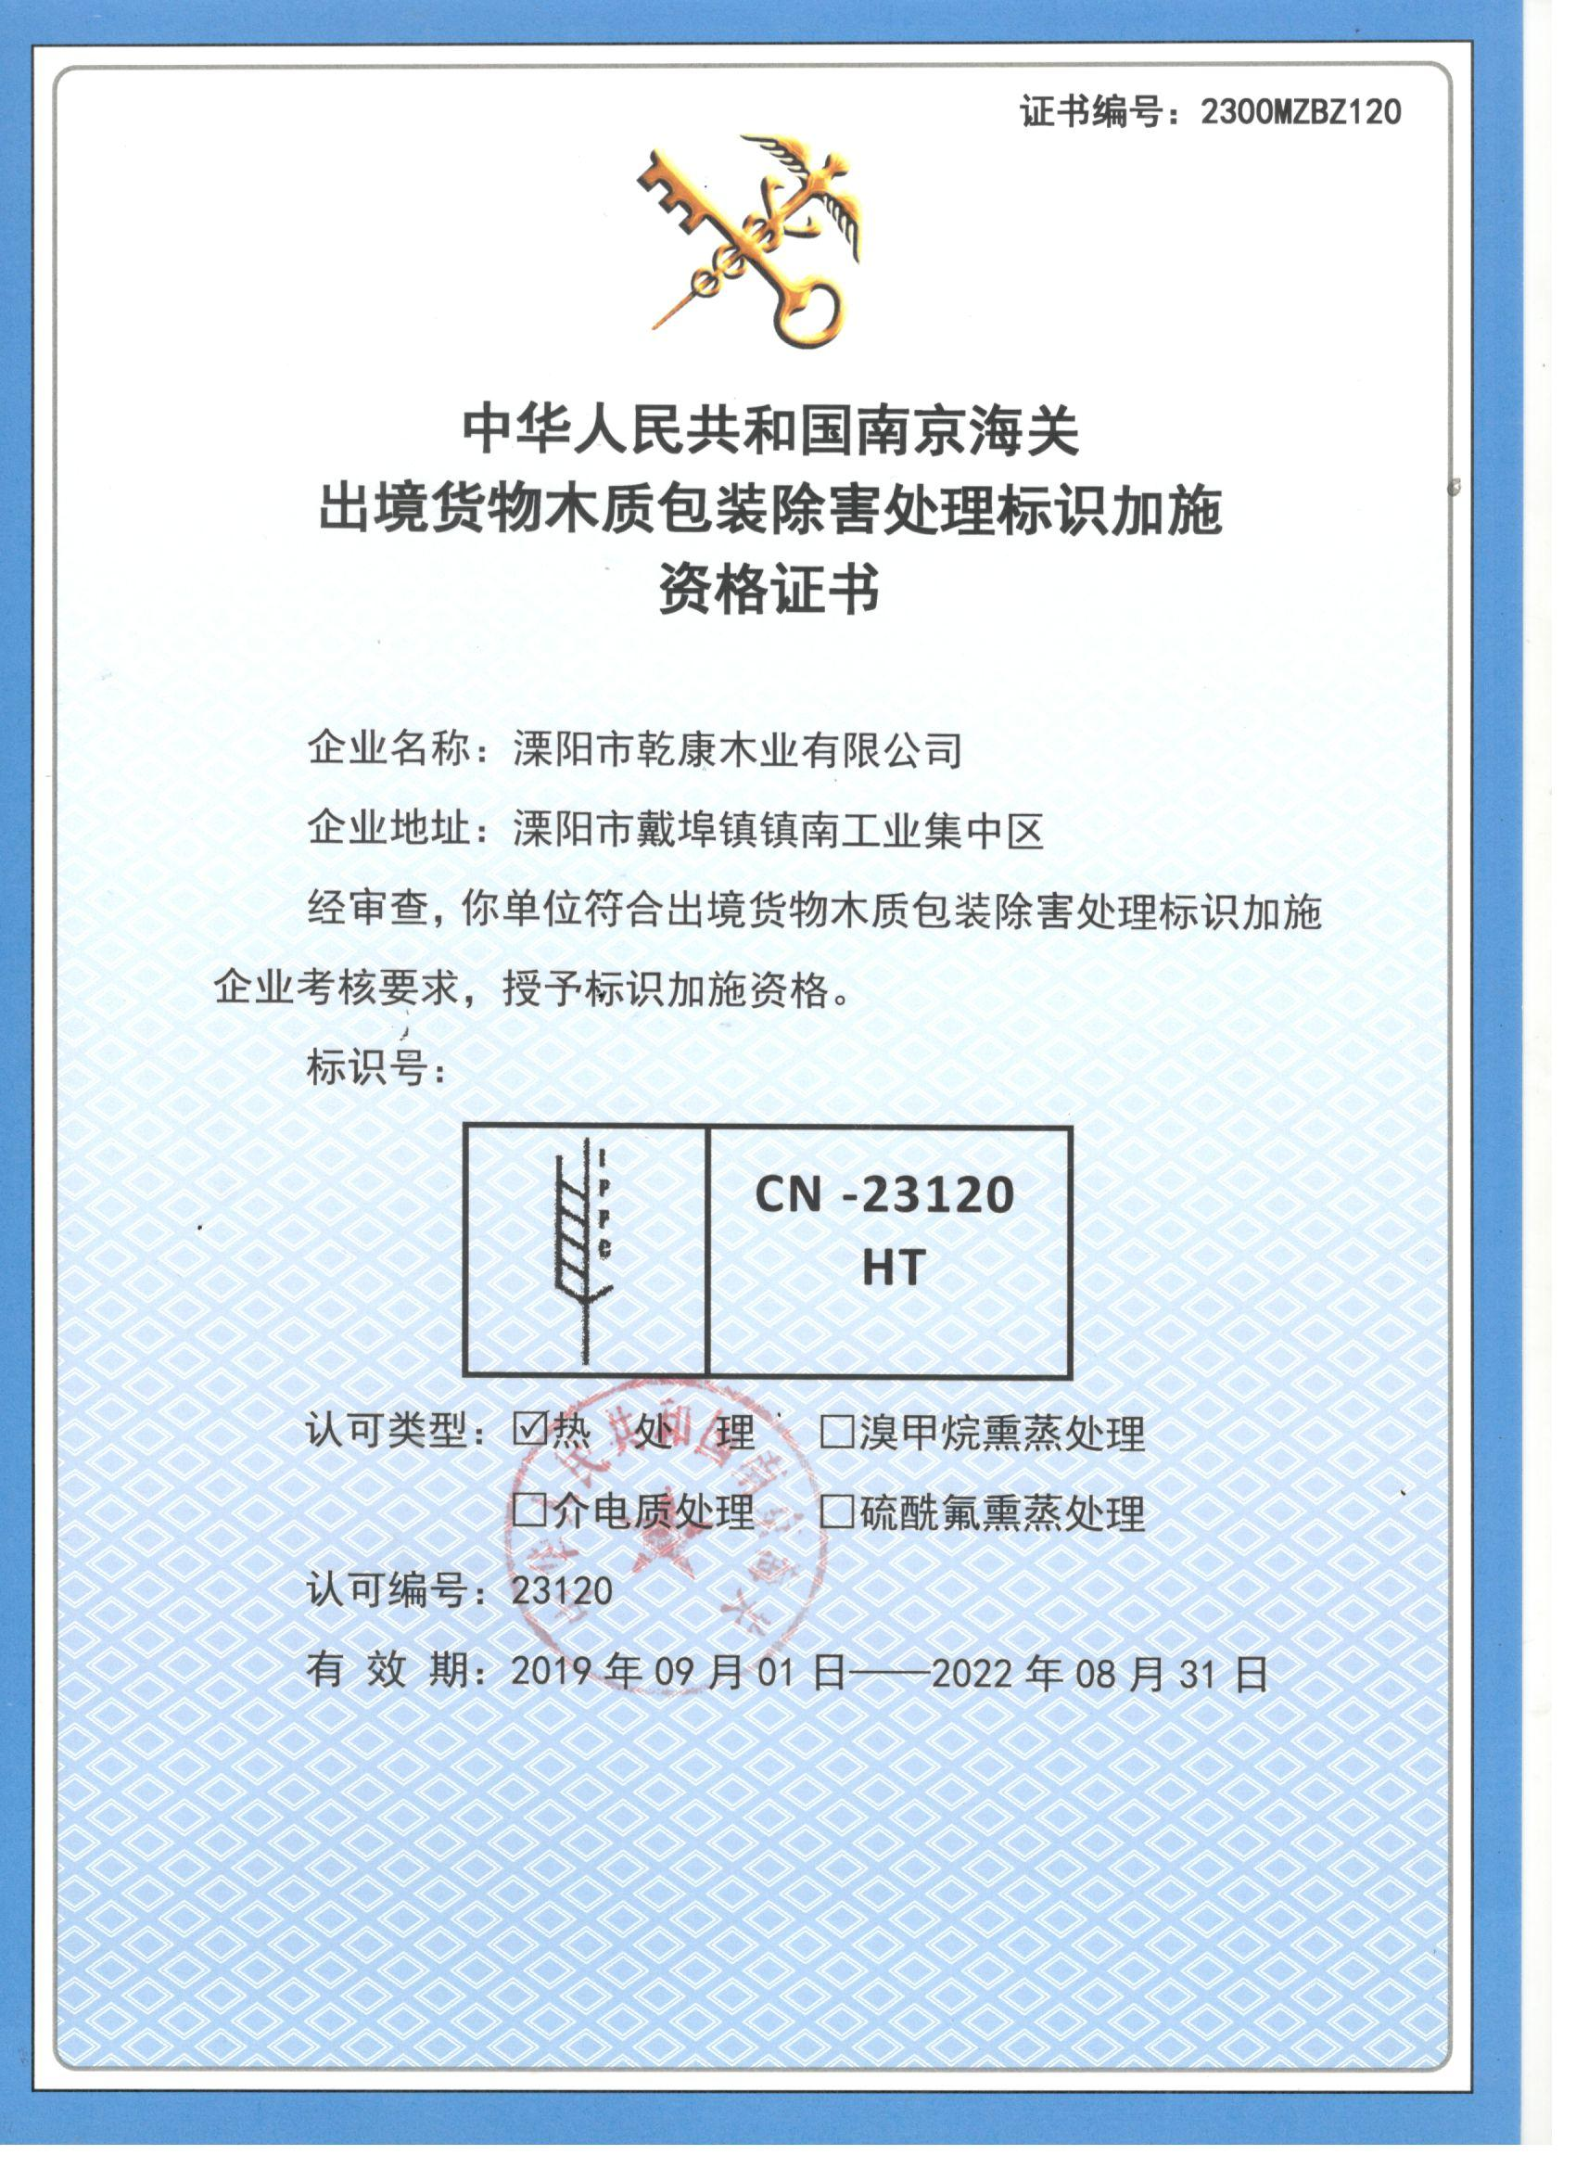
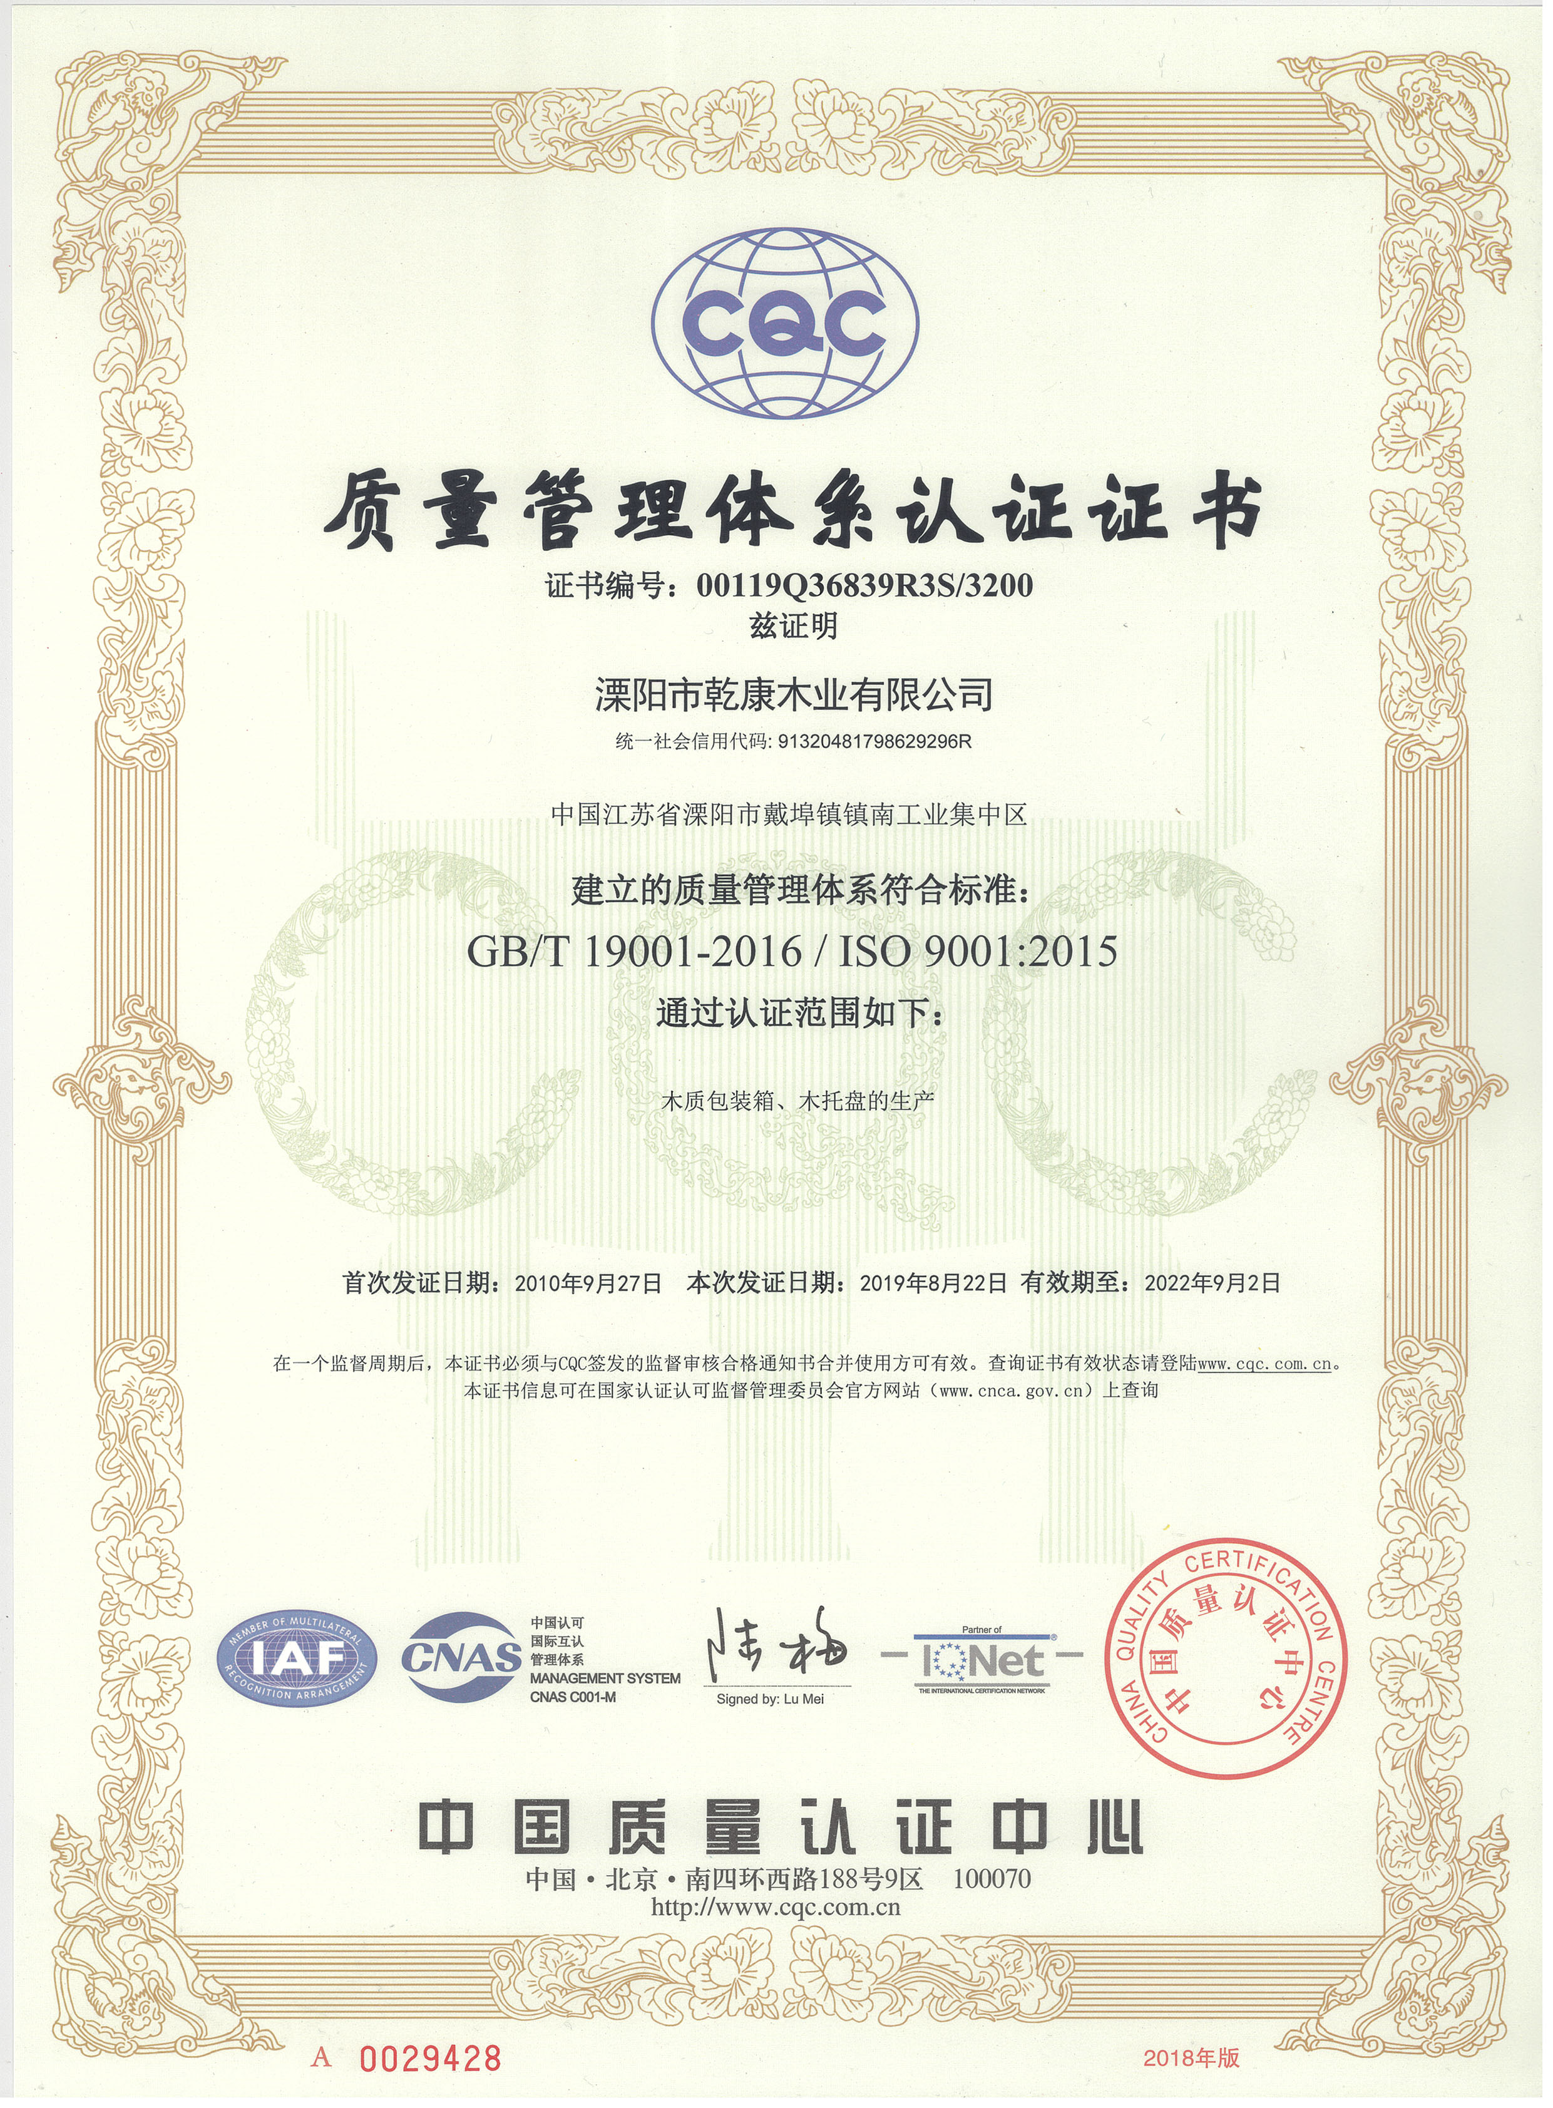
展示中心-资质展示

Slide 31
企业优势
Enterprise advantage
研发能力：针对各行业需求，配给不同的包装产品，提出您的具
体指标要求，我们给您解决方案。
品质保证：从选料到成品，我们严格把关每一个质量环节，务求将最好的产品交付给客户。
贴心售后：针对产品，提供优质的一站式售后解决方案，再也不会被产品售后问题所困扰而犯难。

Slide 32
溧阳市乾康木业有限公司
感谢您的观看
THANK YOU FOR YOUR WATCHING

